Slide 1
CS1 Task 3 (Design Thinking) – MHC - PMS
Team white | 04.03.2016

Slide 2
CS1 Task 3 : Scoping
Scope:
Hauptzielgruppe: Manager
Fokus Mentale Krankheiten
Reporting und Planung
Out of scope:
Patienten, Pfleger, Ärzte
Datenerfassung

Slide 3
CS1 Task 3 : Scoping
Erfolgsfaktoren:
Anforderungen und Probleme der User
Fokus auf Projekt-Scope

Slide 4
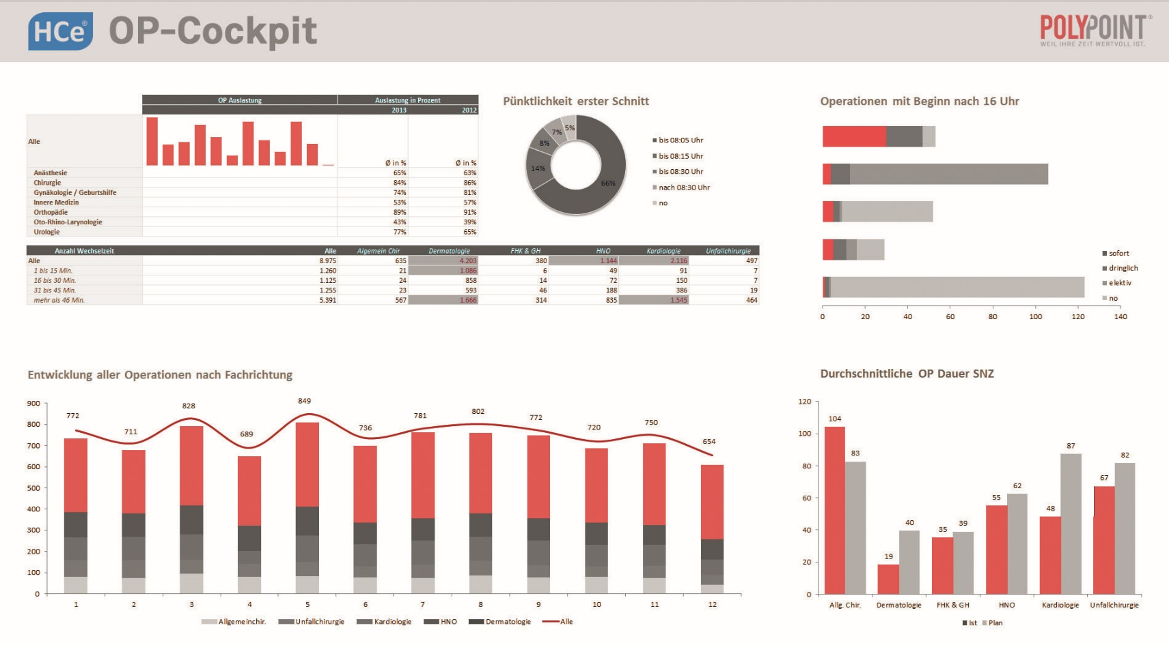
CS1 Task 3 : Research
Internet Recherche:

Slide 5
CS1 Task 3 : Research
Interviews
IT-Manager Spital
Leiterin Pflege Altersheim
Erkenntnisse:
Viel Domänenwissen
Benutzer-Input

Slide 6
CS1 Task 3 : Research
Interviews
IT-Manager Spital
Leiterin Pflege Altersheim
Erkenntnisse:
Viel Domänenwissen
Benutzer-Input

Slide 7
CS1 Task 3 : Synthesis
Ariane:
Leiterin Pflege
Verantwortlich für Prozesse
Grosse Führungsspanne
Notfälle/Ereignisse

Slide 8
CS1 Task 3 : Synthesis
Bruno:
Leitender Arzt
Ambulate Behandlungen
Eigene Praxis
Finanzzahlen
Kaum IT-Kenntnisse

Slide 9
CS1 Task 3 : Main Features
Dashboard
Statistische Auswertung
Daten Export
Personal Verwaltung
Pflege und Therapie
Finanzverwaltung

Slide 10
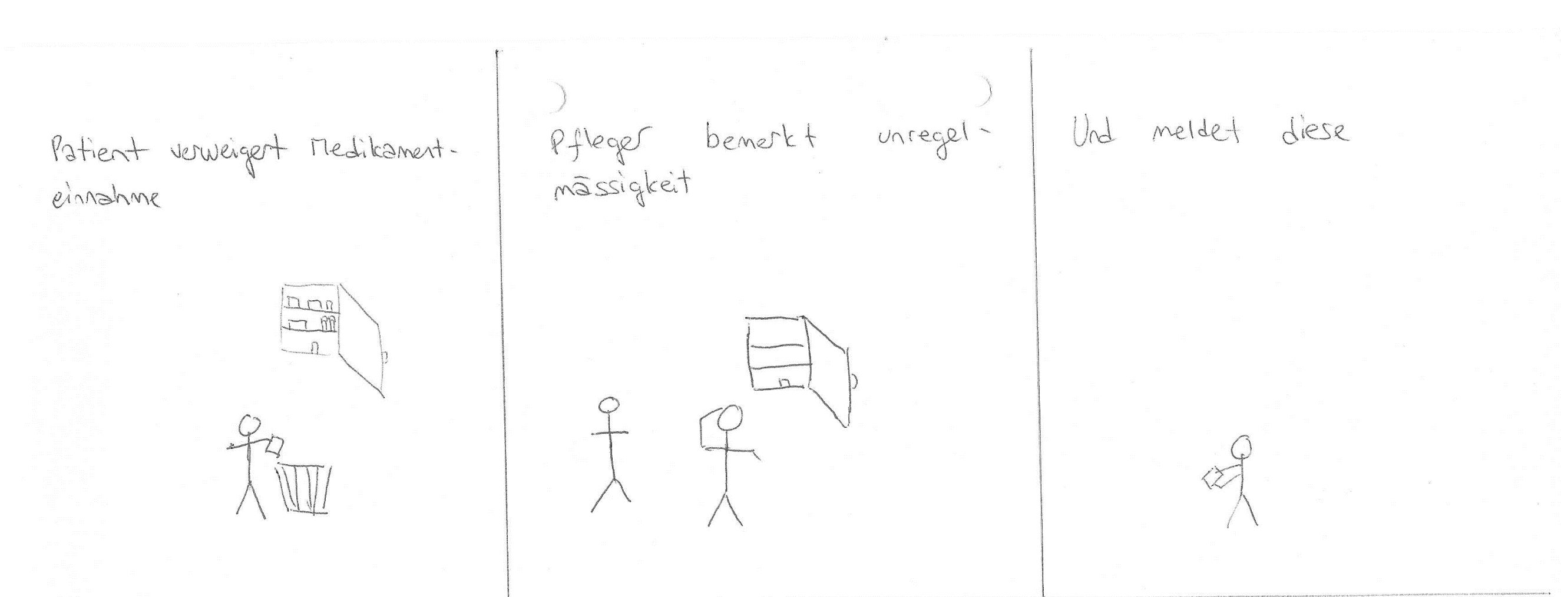
CS1 Task 3 : Desing

Slide 11

CS1 Task 3 : Desing

Slide 12
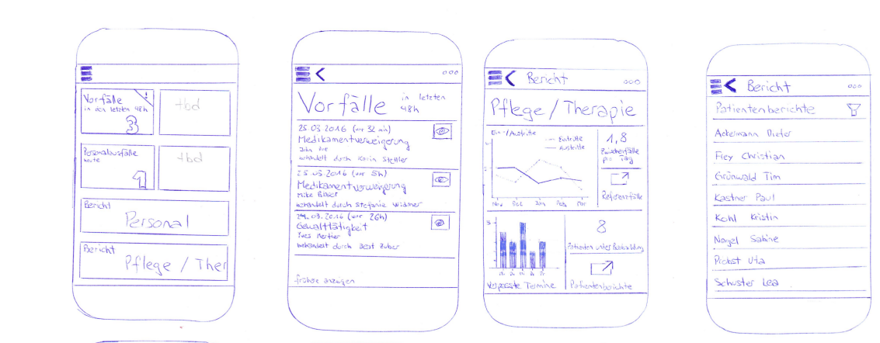
CS1 Task 3 : Prototype

Slide 13
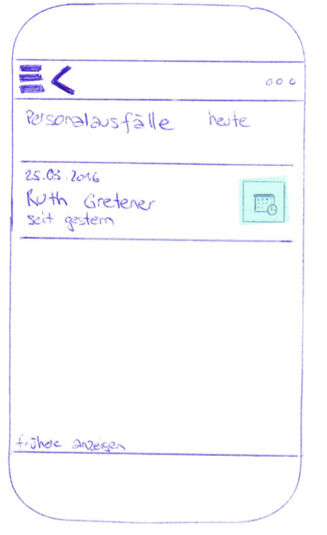
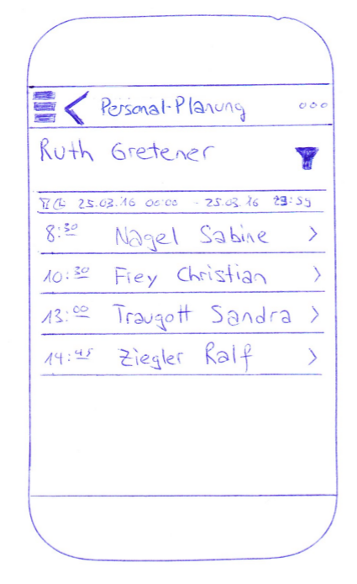
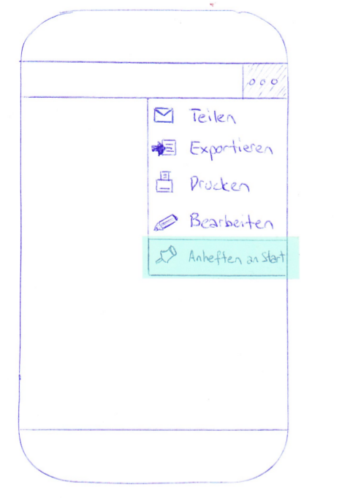
CS1 Task 3 : Validation

